Slide 1
台北科技大學，經管系，陳擎文
ChatGPT
英語輔助
英語個人助理

Slide 2
如何找一位免費的外國老師，一對一聽力與口語訓練

Slide 3
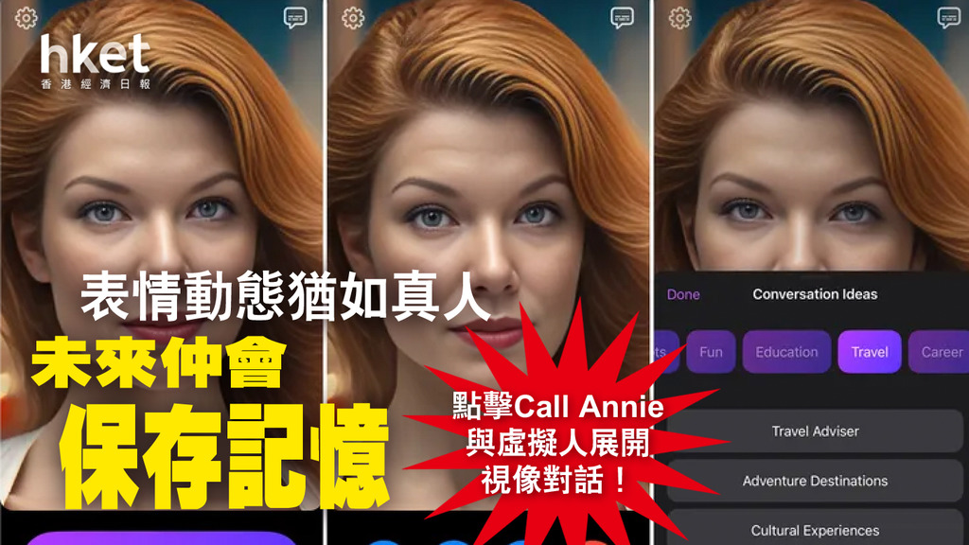
免費英語口語一對一外國教師 方法1：使用Call Annie APP

Slide 4
在Chrome安裝
ChatGPT的語音外掛套件

Slide 5
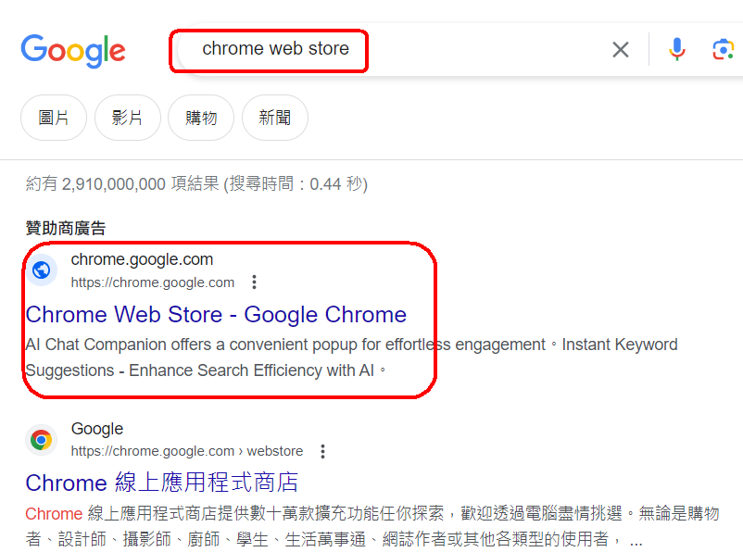
在Chrome安裝ChatGPT的語音外掛套件 Voice Control for ChatGPT

Slide 6
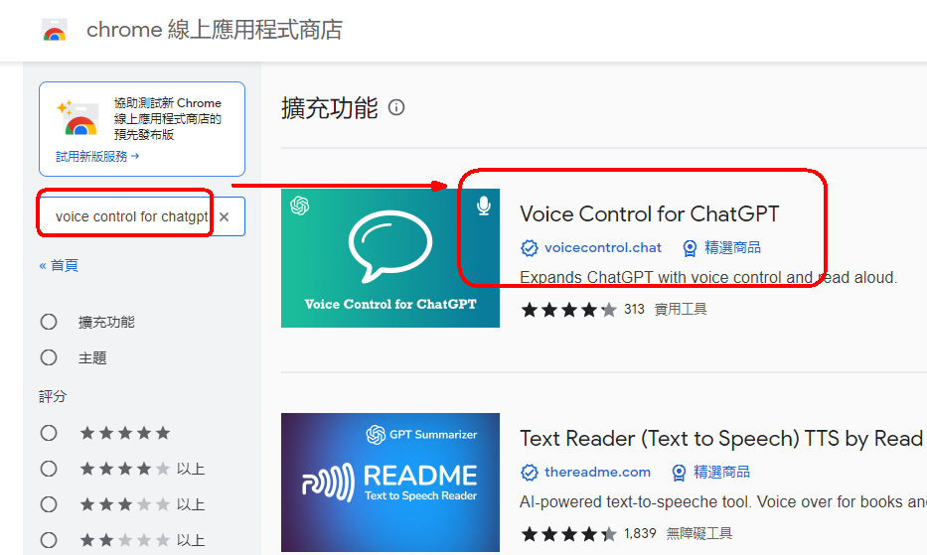
查詢：Voice Control for ChatGPT

Slide 7
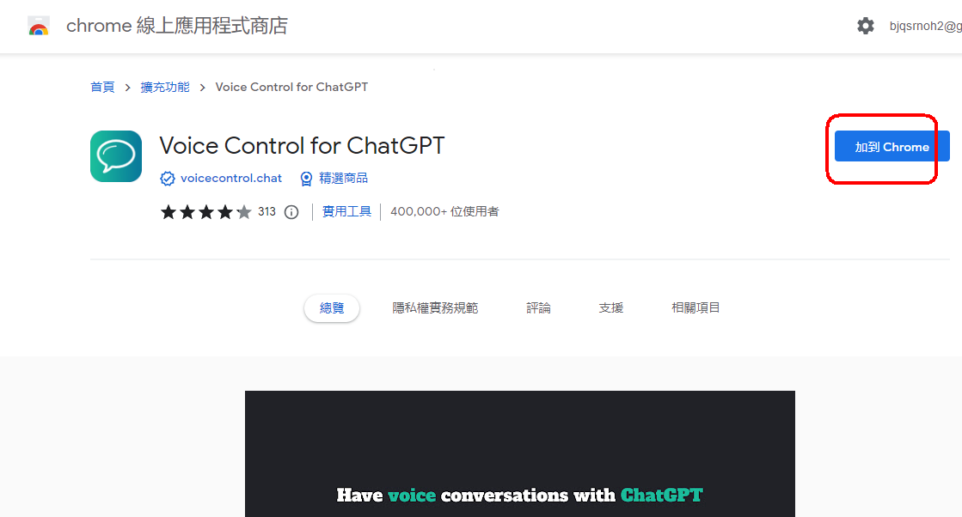
在Chrome安裝ChatGPT的語音外掛套件 Voice Control for ChatGPT

Slide 8
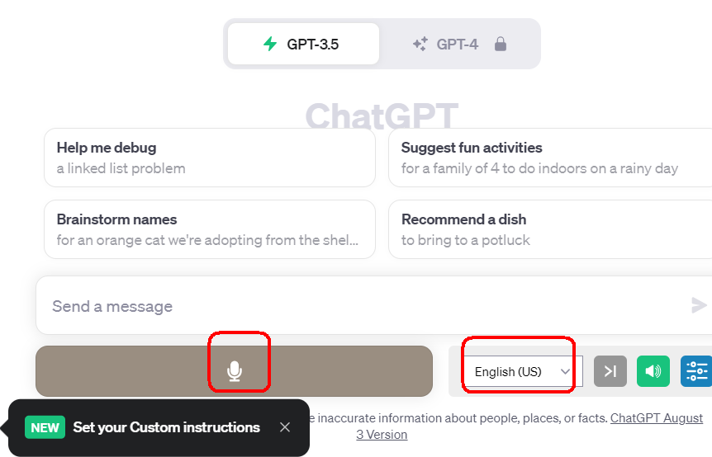
到ChatGPT3.5網頁，出現麥克風

Slide 9
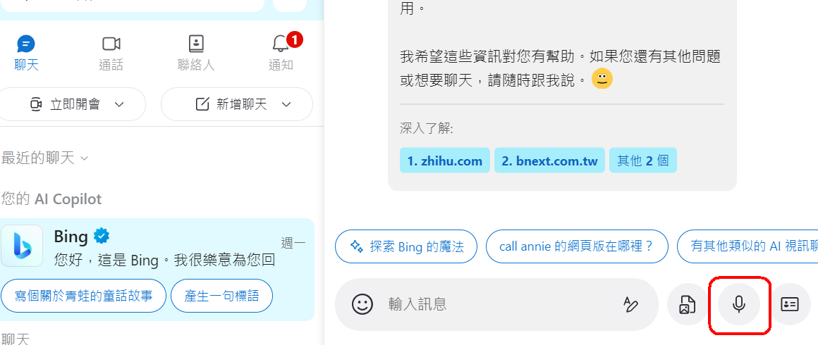
到skype（ChatGPT4.0）網頁 出現麥克風

Slide 11
ChatGPT
使用方法，收費情況

Slide 12
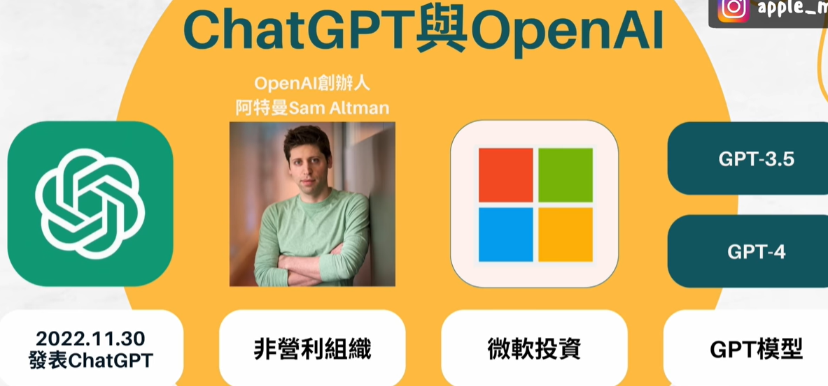
ChatGPT的歷史與現況
Form https://www.youtube.com/watch?v=EM25tJ4oHUM

Slide 13
ChatGPT 使用方法
網址：https://chat.openai.com/
ChatGPT3.5是免費的
ChatGPT4.0要收費

Slide 14
ChatGPT 3.5
的問題

Slide 15
ChatGPT3.5免費，但問題是
ChatGPT3.5是沒有即時連上網的
它的學習資料，直到2021年
你無法問它2021年以後的新知識
所以，它是免費的
ChatGPT4.0是即時連網的，
知識最新，但要收費20美金/月
可以加上外掛，生成很多額外功能

Slide 16
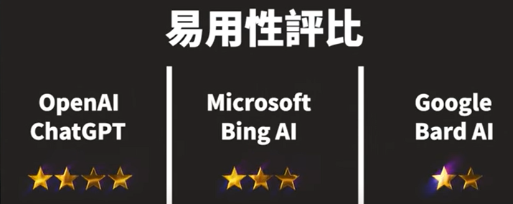
泛科學院的評比

Slide 17
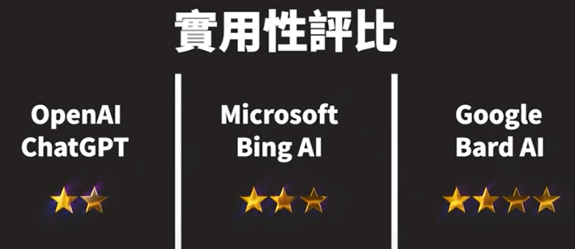
泛科學院的評比

Slide 18
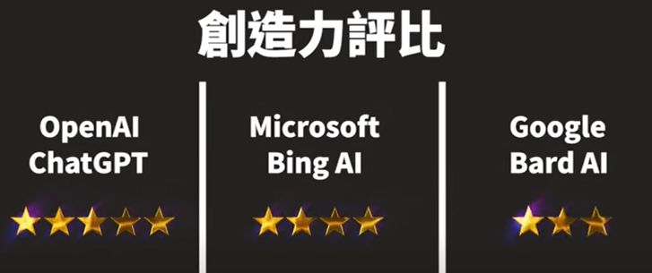
泛科學院的評比

Slide 19
泛科學院的評比

Slide 20
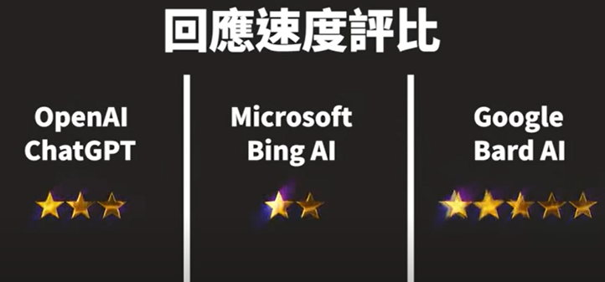
泛科學院的評比

Slide 21
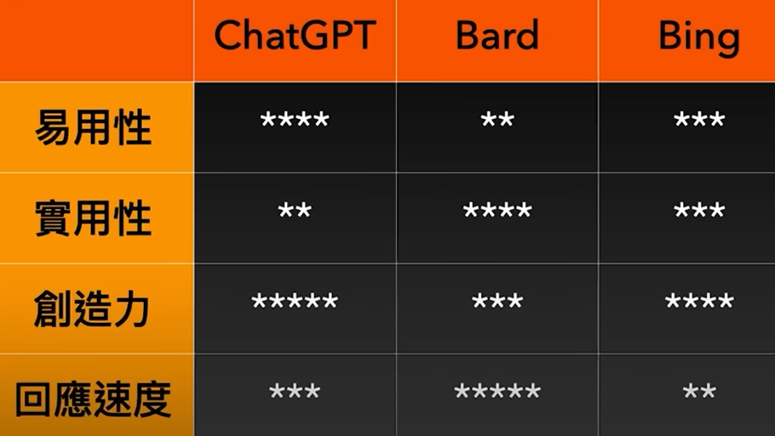
泛科學院的評比

Slide 22
ChatGPT用途

Slide 23
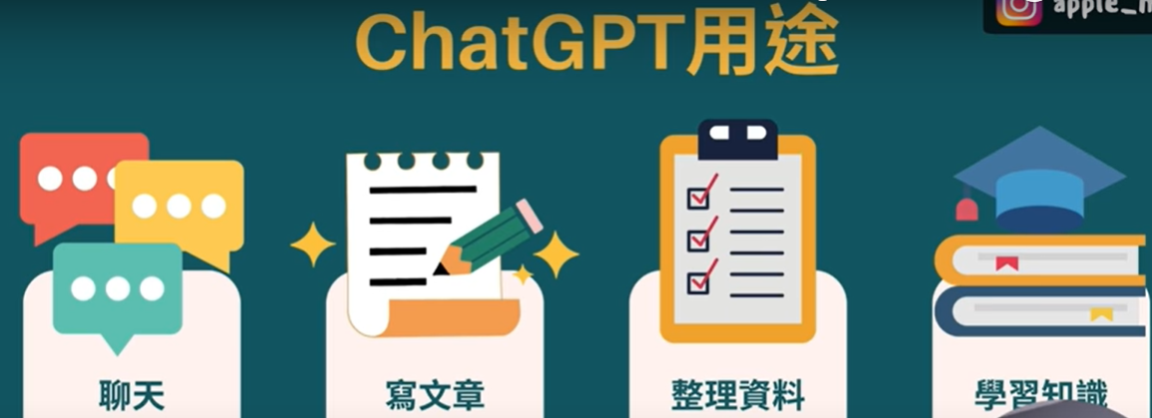
ChatGPT用途

Slide 24
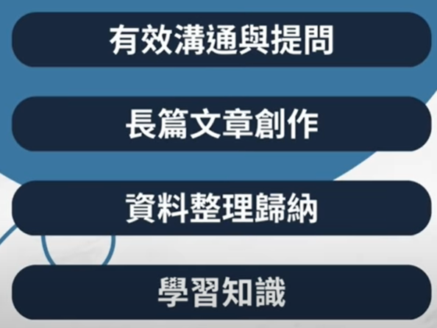
ChatGPT用途

Slide 25
ChatGPT用途
1.請GPT幫你檢查英文文法有沒有錯誤
2.請GPT幫你修改這段英文寫法，改成更準確寫法

Slide 27
測試GPT對於
中文的理解程度

Slide 28
練習1
漢語十級考試題目

Slide 29
漢語十級考試題目
客服小姐：小明你是要幾等座？
小明：你們一共有幾等？
客服小姐：特等，一等，二等，等等，二等要多等一等。
小明：我看下，等一等。
客服小姐：別等了，再等一等也沒了。
小明：那就不等了就這個吧。
請問小明最終買了幾等座？
A特等， B一等，C二等， D等等， E等一等， F再等一等， G別等， H不等

Slide 30
練習2
漢語十級考試題目

Slide 31
漢語十級考試題目
店員：“羊毛衫大減價了啊，件件10元，樣樣10元，全部十元了啊！”
問：“什麼東西10元？”
A、件件；
B、樣樣；
C、全部；
D、羊毛衫。

Slide 32
練習3
漢語十級考試題目

Slide 33
漢語十級考試題目
2.明明明明明白白白喜歡他，可他就是不說。
請問下列（ ）是正確的？
A.白白喜歡明明
B.明明喜歡白白
C.明明向白白表白了
D.白白向明明表白了

Slide 34
練習4
漢語八級考試題目

Slide 35
漢語八級考試題目
主管：你這是什麼意思？
小明：沒什麼意思。意思意思。
主管：你這就不夠意思了。
小明：小意思，小意思。
主管：你這人真有意思。
小明：其實也沒有別的意思。
主管：那我就不好意思了。
小明：是我不好意思。
請問：以上“意思”分別是什麼意思？

Slide 36
練習5
漢語六級考試題目

Slide 37
漢語六級考試題目
小芳：“你妹啊，老娘這個月大姨媽還沒來，
請問：短文中誰很著急？
A. 小芳她妹妹
B. 小芳她老娘
C. 小芳她姐姐
D.小芳她爹
E .小芳她大姨媽
F. 小芳。
G.小芳的男友小明

Slide 38
練習6
漢語六級考試題目

Slide 39
漢語六級考試題目
小芳：“小明，你...快把書還給我”
小明：“哦 奶奶的，我把這茬給忘了”
請問： 小芳的書現在在誰手裡，
A 小芳
B 小明
C 小明的媽媽
D小明的奶奶

Slide 40
練習7
猜燈謎

Slide 41
猜燈謎
猜燈謎，猜自然現象:
小白花，飛滿天，下到地上象白麪，下到水裏看不見

Slide 42
練習8
猜燈謎

Slide 43
猜燈謎
猜燈謎，猜自然現象:
小白花，飛滿天，下到地上象白麪，下到水裏看不見

Slide 44
練習9
腦筋急轉彎

Slide 45
腦筋急轉彎
腦筋急轉彎，猜一物：什麼龍最輕？

Slide 46
練習10
腦筋急轉彎

Slide 47
腦筋急轉彎
白蘿蔔喝醉了，會變成什麼？
有趣猜謎，有一有個雞蛋跑到了山東，變成什麼蛋？
有一個雞蛋去茶館喝茶，後來怎麼樣了？

Slide 48
練習11
腦筋急轉彎

Slide 49
腦筋急轉彎
有一個雞蛋去茶館喝茶，後來怎麼樣了？
有一個雞蛋去茶館喝茶，後來變成什麼蛋？
有趣猜謎：有一個雞蛋去茶館喝茶，後來變成什麼蛋？

Slide 50
練習12
猜謎

Slide 51
猜謎
煮一個蛋要四分鐘，煮八個蛋要幾分鐘？

Slide 52
練習13
猜謎

Slide 53
猜謎
有趣猜謎：中文字，哪個數字最懶？哪個數字最勤快？

Slide 54
猜謎
答案：1懶，2勤勞
因為 「一不作二不休」
結論1：有點物理道理的腦筋急轉彎，可以猜得到
結論2：這是因為『好笑，或是湊成成語的』，GPT猜不到

Slide 55
練習14
模仿方文山寫一首歌詞

Slide 56
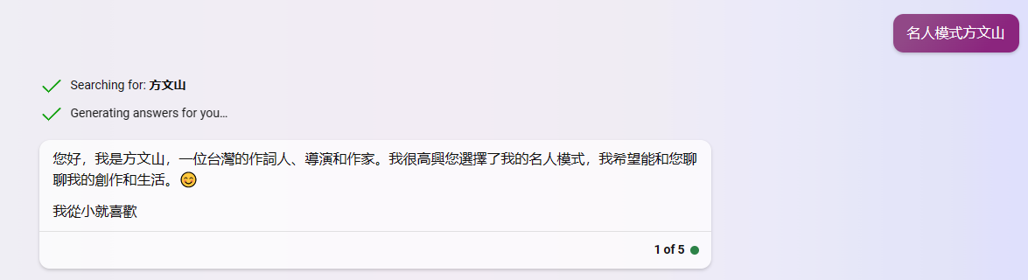
練習1：模仿方文山寫一首歌詞
1.先選取『creative創意模式』
2.啟動方法：名人模式方文山
題目：寫歌詞，關於『寫程式太難』

Slide 57
練習1：模仿方文山寫一首歌詞
結果：
我坐在電腦前，敲打著鍵盤 想要寫出完美的程式碼 可是總是出現各種錯誤和問題 讓我感到無力和沮喪
我查了許多資料，參考了許多範例 想要找出解決的方法 可是總是遇到更多的困難和挑戰 讓我感到迷惘和煩惱
寫程式太難，太難，太難 我快要放棄，放棄，放棄 寫程式太難，太難，太難 我需要幫助，幫助，幫助
你是否也有過這樣的經歷 你是否也曾感到絕望 你是否也想找到一個出口 你是否也願意和我一起學習
寫程式不易，不易，不易 但我不會放棄，放棄，放棄 寫程式不易，不易，不易 但我有你陪伴，陪伴，陪伴

Slide 58
練習15
模仿李白寫一首歌詞

Slide 59
練習2：模仿李白寫一首歌詞
1.先選取『creative創意模式』
2.啟動方法：名人模式李白
題目：寫七言絕句，關於『寫程式太難』
題目：寫歌詞，關於『寫程式太難』

Slide 60
練習2：模仿李白寫一首歌詞
題目：寫七言絕句，關於『寫程式太難』
結果：
寫程式如登天，難度無人知
千行代碼成灰，一個bug難追
客戶如猛虎，同事如螞蟻
唯有酒為伴，方能解憂愁

Slide 61
我是一個程式設計師，每天都在寫程式
但是寫程式太難了，常常讓我頭痛不已
有時候遇到bug，找不到原因在哪裡
有時候要學新技術，覺得自己落伍了一世紀
寫程式太難了，寫程式太難了
我想放棄，我想逃跑，我想找個地方躲起來
寫程式太難了，寫程式太難了
但是我不能放棄，我不能逃跑，我要堅持到底
我知道寫程式有很多好處，可以創造很多有趣的東西
但是寫程式也有很多壞處，可以讓人感到很多痛苦
有時候客戶要求太多，不理解我的辛苦
有時候同事不合作，不願意分享他們的知識
寫程式太難了，寫程式太難了
我想抱怨，我想發牢騷，我想找個人來傾訴
寫程式太難了，寫程式太難了
但是我不能抱怨，我不能發牢騷，我要保持樂觀
我相信寫程式是一種藝術，可以展現我的才華
但是寫程式也是一種科學，需要遵守一些規則
有時候想要創新，卻被限制在框架裡
有時候想要完美，卻被時間和資源所迫
寫程式太難了，寫程式太難了
我想放鬆，我想玩樂，我想找個機會逃避
寫程式太難了，寫程式太難了
但是我不能放鬆，我不能玩樂，我要努力學習
所以我每天都在寫程式，儘管有多麼困難
因為我熱愛寫程式，這是我的夢想和使命
有時候會感到開心，解決了一個難題
有時候會感到驕傲，完成了一個專案
寫程式不容易，寫程式不容易
但是我很快樂，我很滿足，我很享受這個過程
寫程式不容易，寫程式不容易
因為這是我的選擇，這是我的挑戰，這是我的生活

Slide 62
練習16
聯想題

Slide 63
聯想題
聯想題：
天使
棉被
鳥
球
請猜一物，二個字

Slide 64
練習17
聯想題

Slide 65
聯想題
聯想題：
魔術
餅乾
舞蹈
撲克牌
請猜一物，二個字

Slide 66
後面練習，請轉到chp2提示工程

Slide 67
練習18
天才衝衝衝
成語接龍

Slide 68
成語接龍
等一下我寫的每個字，請都顯示以它為開頭的成語或常見詞彙
請後續提示prompt GPT，
要用四個字成語回答，
要用三個字成語回答，

Slide 69
MySQL資料庫簡介

Slide 70
MySQL資料庫簡介
MySQL是一種開源(免費)的 數據庫、資料庫管理系統，
泛應用在中小型的商務網站
常用來配合如PHP、ASP或ASP.NET等網頁程式語言，儲存大量數據
若網站擁有後端管理程式系統(網站後台)，多須配合資料庫功能。
資料庫是用來放置大量資料與檔案的一個倉庫，SQL是跟網站倉庫溝通的管員
而MySQL是用來管理倉庫的系統

Slide 71
什麼是資料庫語法：
SQL語言

Slide 72
什麼是資料庫語法：SQL語言
SQL 是一種程式設計語言：
可用來查詢和處理關聯式資料庫中的資訊。
1986 年，美國國家標準協會將 SQL 作為關聯式資料庫的官方標準。
國際標準組織，於 1987 年也將 SQL 視為官方標準。

Slide 73
什麼是資料庫語法：SQL語言
SQL (Structured Query Language) 是
結構化查詢語言，用於管理資料庫管理系統
可以幫助我們在龐大的資料中，快速找到想要的資訊。
SQL的範圍包括：
資料插入、查詢、更新和刪除，
資料庫模式建立和修改，
以及資料存取控制，

Slide 74
SQL語言包括三個部分
1. 資料定義語言 (Data Definition Language, DDL)：
用於定義資料庫的結構和物件，
例如：建立/修改/刪除『資料表、索引、視圖』等。
常用的 DDL 指令有 CREATE、ALTER 和 DROP。
2. 資料操縱語言 (Data Manipulation Language, DML)：
對資料進行『插入、查詢、更新和刪除』等操作。
DML指令： SELECT、INSERT、UPDATE 和 DELETE。
3. 資料控制語言 (Data Control Language, DCL)：
用於『控制資料庫中的使用者權限和存取控制』
例如：設定或撤銷使用者的權限等。
常用的 DCL 指令有 GRANT 和 REVOKE

Slide 75
SQL語言最重要的部分
1. 資料定義語言 (Data Definition Language, DDL)：
用於定義資料庫的結構和物件，
例如：建立/修改/刪除『資料表、索引、視圖』等。
2. 資料操縱語言 (Data Manipulation Language, DML)：
對資料進行『插入、查詢、更新和刪除』等操作。
DML指令： SELECT、INSERT、UPDATE 和 DELETE
3. 資料控制語言 (Data Control Language, DCL)：
用於『控制資料庫中的使用者權限和存取控制』

Slide 76
SQL語言的用途

Slide 77
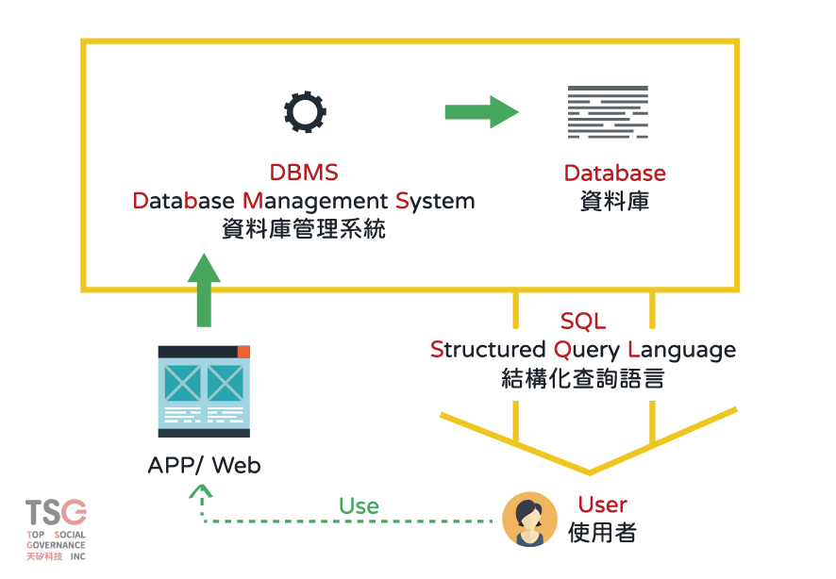

Slide 78
市面上使用SQL語言的資料庫有哪幾種？

Slide 79
市面上使用SQL語言的資料庫有哪幾種？
1.(免費, OpenSource)開放原始碼資料庫
MySQL、
PostgreSQL(唸法：post-gress-Q-L)
SQLite
2.(收費)商業資料庫：
Microsoft SQL Server
Oracle Database
IBM DB2

Slide 80
Excel，csv檔案
是關聯性資料庫嗎？
是SQL語言的資料庫嗎？

Slide 81
Access檔案
是關聯性資料庫嗎？
是SQL語言的資料庫嗎？

Slide 82
市面上使用哪些資料庫？
1.小型公司使用：
Access（Excel）（因為容易使用）
手機使用SQLite（因為檔案很小）
2.中型公司使用：
MySQL、MariaDB
PostgreSQL(唸法：post-gress-Q-L)
Microsoft SQL Server
3.大型資料庫：
Oracle Database
IBM DB2

Slide 83
MySQL資料庫
的發展歷史

Slide 84
MySQL資料庫的發展歷史
MySQL它原本是一個『免費的、開源、開放的數據庫管理系統，
2008年被昇陽微系統(Sun Microsystems)收購，
2009年被甲骨文公司(Oracle)收購，MySQL成為甲骨文公司旗下之產品。
MySQL被甲骨文(Oracle) 收購後
有免費版
有商業版（Oracle大幅調漲了MySQL商業版的售價）

Slide 85
MySQL資料庫的發展歷史
MySQL的創始人看不慣，就改良MySQL，成立新的版本「MariaDB」瑪莉亞資料庫
目前很多支援開源企業網站，逐漸轉向MariaDB。
MariaDB最主要的目的：是想要取代掉MySQL，
MariaDB的功能都可相容於MySQL，
操作指令也都和MySQL一模一樣，
因此有很多主機也都慢慢開始支援MariaDB

Slide 86
微軟的SQL Server與MySQL有何不同？

Slide 87
微軟的SQL Server(MSSQL) 與MySQL有何不同？
1. 價格：MySQL 比較便宜（MariaDB免費)
很多人都以為 MySQL 完全免費，其實只限於一般個人使用者，如果是商業使用還需收取一定的費用；
而 MSSQL 在導入初期雖然也有免費版，但功能上會有一些限制，
因此比較推薦初學先學 MySQL（免費功能較多）
但是，許多企業單位都會用 MSSQL 建置資料庫，因為比 MySQL 能處理更多資料、又比 Oracle 便宜，

Slide 88
微軟的SQL Server 與MySQL有何不同？
2. 介面操作性：
MySQL 和 MSSQL 都容易上手
MySQL 和 MSSQL 在於儲存數據和查詢系統非常類似
只要你學會操作其中一種，另外一個也能通；只是介面長得不一樣而已。
MySQL，與MSSQL 很容易無痛切換

Slide 89
微軟的SQL Server 與MySQL有何不同？
3. 效能：MSSQL 略勝 MySQL
依據 TPC 性能測試結果，從每秒交易量與價格來看，SQL Server 最有效益，
MySQL 也有不錯的表現，兩者差不多

Slide 90
微軟的SQL Server 與MySQL有何不同？
4. 程式語言整合度
MSSQL 與.Net 配合度最高，
MySQL 最常和 PHP 搭配。

Slide 91
在你的電腦安裝mySQL資料庫有2種方法

Slide 92
在你的電腦安裝mySQL資料庫有2種方法
第1種方法：使用套件Xampp
特色：安裝/使用，都非常簡單
使用時機：早期開發APP程式，後端網頁程式(JAVA，PHP…)，都會使用這個方法
第2種方法：使用MySQL官方的工具：
特色：功能多，安裝比較複雜
Oracle收購mysql後，就開發這個版本
安裝分成2個部分：Server伺服器，Client工作台WorkBench，

Slide 93
第1種方法
安裝mySQL套裝/套件的方法
使用Xampp套件

Slide 94
第1種方法：使用套件Xampp
方法1：使用套裝/套件的方法：
特色：安裝/使用，都非常簡單
使用時機：開發APP程式，後端網頁程式(JAVA，PHP…)，都會使用這個方法
很多種安裝套件可以選擇：
建議使用這個：Xampp 官網下載
其它套件(不建議)： Wamp 官網下載

Slide 95
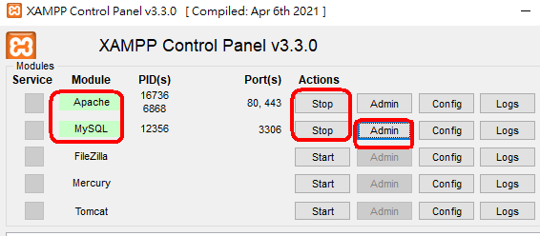
安裝mySQL方法1：使用套件： 打開Xampp，啟動伺服器
Apacha，mySQL
Statr
MySQL：admin

Slide 96
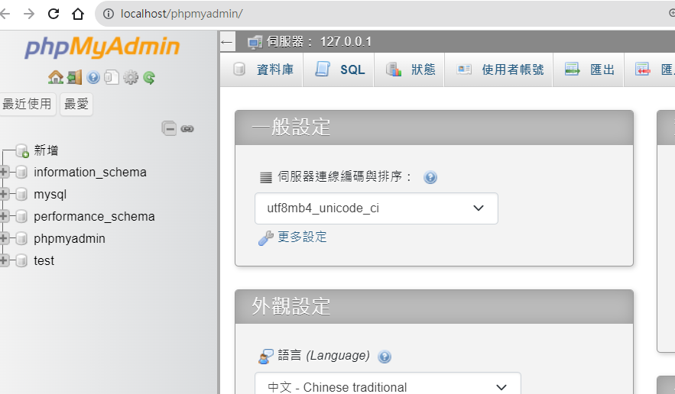
中文版介面

Slide 97
匯入資料庫
到Xampp

Slide 98
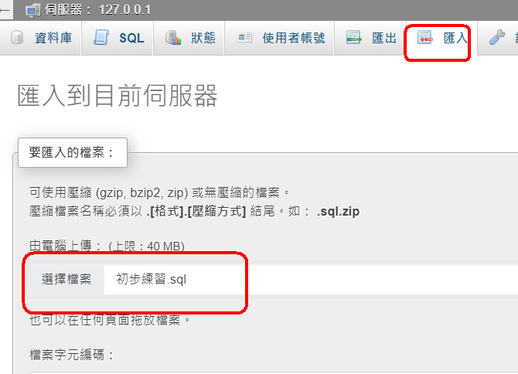
匯入資料庫到Xampp
下載資料庫：
https://acupun.site/lecture/sql/example/sql/ch09.zip
匯入資料庫：

Slide 99
練習
1.查詢資料庫ch09，資料表books的全部資料
2.查詢資料庫ch09，資料表books，顯示『書籍名稱，價格』
3.刪除資料庫chp09

Slide 100
如何解除安裝Xampp？
因為本課程採用第2個軟體

Slide 101
先把xampp從記憶體清除

Slide 102
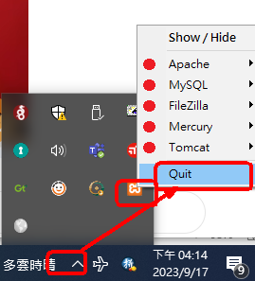
把xampp從記憶體清除
1.先關閉xampp
2.從常駐記憶體 清除

Slide 103
如何解除安裝Xampp？
使用 XAMPP 的內建解除安裝程式
這是最簡單和最推薦的方法，
到 XAMPP 的安裝資料夾，
例如 C:\XAMPP，
然後執行 uninstall.exe 或 uninstall.app 這個檔案，
並按照指示完成解除安裝的步驟。

Slide 104
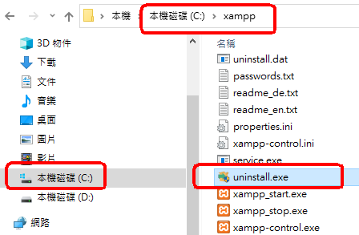
如何解除安裝Xampp？
到 XAMPP 的安裝資料夾，C:\XAMPP
然後執行 uninstall.exe

Slide 105
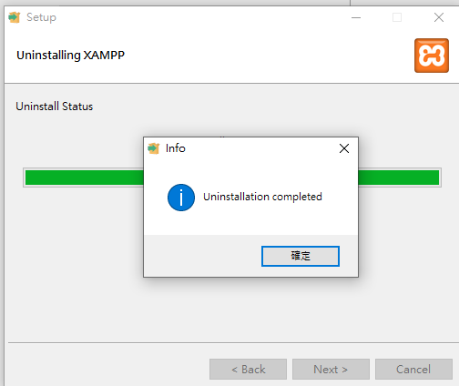
刪除速度很慢，需要10分鐘

Slide 106
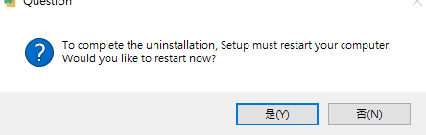
要重新開機

